Slide 1
Das Kajak

Slide 2
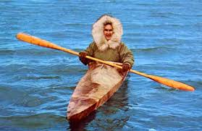
Ursprung
Das Kajak wurde von den Eskimos als schnelles, wendiges Boot für die Jagd entwickelt.
Die Eskimos bauten einen Rahmen aus Holz und Knochen, der mit Tierfellen bespannt wurde.

Slide 3
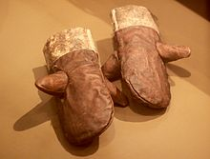
Zum Kajakfahren trugen die Eskimos während der kalten Jahreszeit spezielle Kajakhandschuhe mit zwei Daumen.

Slide 4
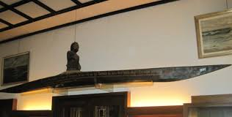
Eines der ältesten vollständig erhaltenen Kajaks befindet sich in der Schiffergesellschaft in Lübeck. Es wurde Anfang des 17. Jahrhunderts im Nordatlantik geborgen.

Slide 5
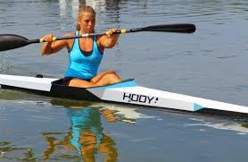
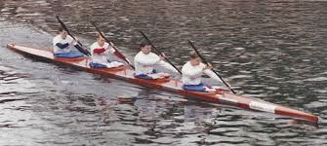
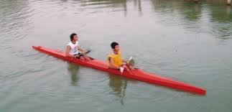
Moderne Kajaks
K1 K2 K4

Slide 6
Quellen
http://de.wikipedia.org/wiki/Kajak

